Slide 1
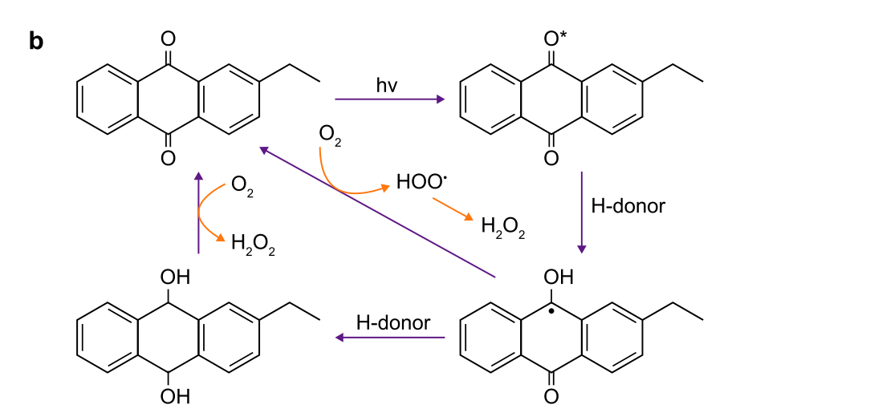
光敏组分选择与研究策略
EAQ用于产生初始自由基；随后由简单底物到PVC逐级验证活性来源、含氯转化与真实断链
文献依据｜2-EAQ光循环
为什么选择EAQ
1
形成激发态
2
启动自由基
3
与O₂再生
EAQ ─hν→ ¹EAQ* ─ISC→ ³EAQ*
HAT / 电子转移 → R·
EAQH· / EAQH₂ + O₂ → EAQ
提供HAT/电子转移时间窗口
将光能转成初始碳自由基
支持循环及后续氧化
作用定位
365 nm
EAQ*
HAT / ET
R·
氧化/断链
从供氢体获得氢；还原态物种被O₂氧化并恢复EAQ。
虚线：PVC中待验证
Chen et al. 2024, Fig. 2b。
由简单到复杂验证
1 EAQ入口
2 氯代烷烃
3 氯代石蜡
4 PVC
EAQ ─hν→ EAQ*
CH₃–CH(Cl)–R
CH₃–[CHCl–CH₂]ₘ–CH₃
[–CH₂–CH(Cl)–]ₙ
确认是否启动
定位局部反应
考察连续含氯位点
判断真实聚合物降解
光/暗；有/无EAQ
GC–MS；氯平衡
产物；脱氯；氧化
氯平衡；SEC/GPC
研究主线
EAQ负责产生初始自由基；模型底物用于定位局部反应，再逐级进入连续含氯结构与PVC，最终以氯平衡和链长变化确认真实断链。
Chen et al., Environ. Sci. Ecotechnol. 2024, 22, 100449. 模型与PVC采用分层证据评价。
5
Notes:
本页合并光敏组分选择与研究策略。上半部分回答为什么选择EAQ：2-乙基蒽醌文献支持光激发、供氢体活化和氧气参与再生；EAQ在本课题中被定位为产生初始自由基的候选光敏启动组分。作用定位流程中，从365 nm光照到初始自由基使用实线，R自由基到PVC氧化/断链使用虚线，表示尚未证明。下半部分说明由简单到复杂的验证路线：首先确认EAQ是否必要；随后用氯代烷烃定位局部C-H/C-Cl转化和产物；再用氯代石蜡研究连续含氯位点与链式反应；最后进入PVC并结合氯平衡、SEC/GPC和产物分析确认真实断链。不能将EAQ一般光化学性质直接写成已实现PVC降解，也不能预设Cl自由基一定参与。

